Slide 1
Banking Marketing Targets
Solusi dalam menurunkan campaign cost dan meningkatkan conversion rate nasabah untuk membuka deposito berjangka.
Kel. 4 – Alpha Corp

Slide 2
OUTLINE
Problem Statement
Modeling
EDA & Business Insight
Recommendation
Pre-Processing

Slide 3


Problem.
Investasi yang besar bagi bank untuk menawarkan deposito berjangka ke nasabah melalui telepon karena dapat menghabiskan sekitar € 200.000 dengan hanya 12% pelanggan yang membuka akun deposito berjangka
Perlu dilakukan identifikasi nasabah yang berpotensi menerima untuk membuka akun deposito berjangka
Goals.
Menurunkan campaign cost yang dikeluarkan sebanyak € 20.000
Meningkatkan conversion rate sebanyak 10%
Business Metrics.
Campaign Cost
Conversion rate

Slide 4
Data Overview.
No | Fitur | Deskripsi
1 | age | Umur nasabah (Numerik)
2 | job | Jenis pekerjaan (terdapat 12 jenis pekerjaan)
3 | marital | Status pernikahan (terdapat 3 status pernikahan)
4 | education | Jenjang pendidikan (terdapat 4 tingkat pendidikan)
5 | default | Nasabah memiliki kredit default (gagal bayar) atau tidak
6 | balance | saldo rata-rata tahunan, dalam euro (numerik)
7 | housing | Kepemilikan kredit rumah
8 | loan | Kepemilikan hutang/pinjaman pribadi
9 | contact | Tipe komunikasi bank dalam melakukan campaign dengan nasabah terkait
10 | day | Hari terakhir bank melakukan campaign dalam sebulan dengan nasabah terkait
11 | month | Bulan terakhir bank melakukan campaign dengan nasabah terkait
12 | duration | Durasi kontak terakhir bank dalam melakukan campaign dengan nasabah terkait, dalam detik (numerik)
13 | campaign | Jumlah percobaan campaign yang dilakukan selama kampanye ini dan untuk nasabah terkait (numerik, termasuk kontak terakhir)
14 | pdays | Jumlah hari yang berlalu setelah nasabah terakhir dihubungi dari campaign sebelumnya (numerik, -1 berarti nasabah tidak pernah dihubungi sebelumnya)
15 | previous | Jumlah kontak yang pernah dilakukan sebelum campaign ini dan untuk nasabah terkait (numerik)
16 | poutcome | Hasil dari campaign pemasaran sebelumnya (kategori: "tidak diketahui", "lainnya", "gagal", "sukses")
17 | y | Status nasabah membuka akun deposito berjangka atau tidak setelah diberikan campaign

Slide 5
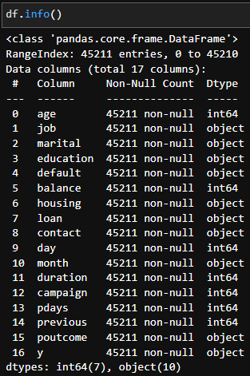
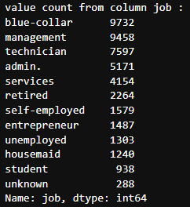
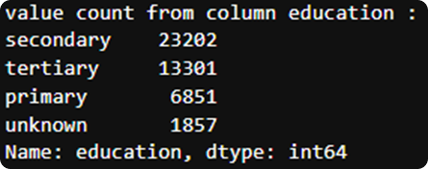
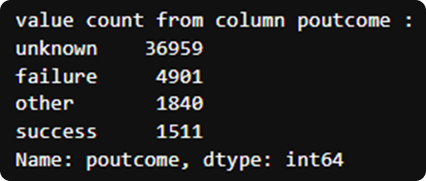
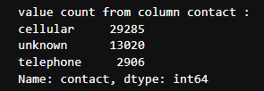
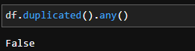
Data Condition.
Dataset tidak memiliki nilai null atau data yang tidak terisi, tetapi pada beberapa fitur tipe kategori memiliki nilai “unknown”, sehingga perlu dilakukan handling data pada proses selanjutnya
Dataset tidak memiliki data yang duplikat

Slide 6
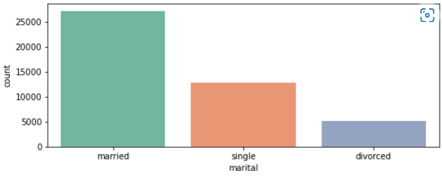
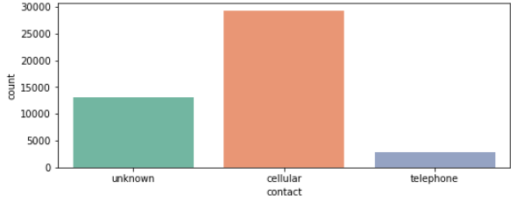
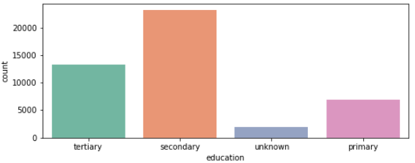
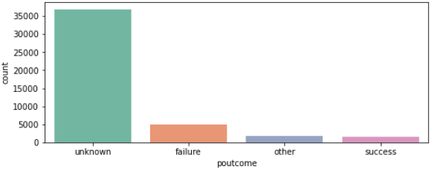
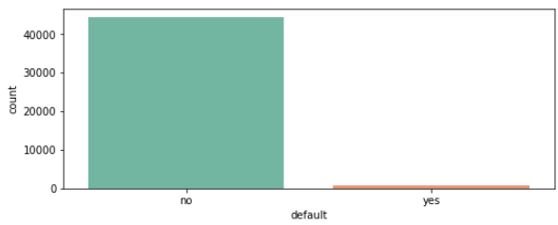
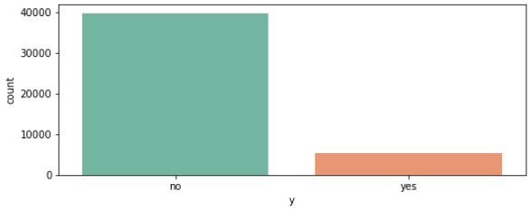
EDA Univariate Analysis.
Marital: Didominasi oleh kelompok married (sudah menikah) dengan nilai lebih dari 50% dari keseluruhan data
Education: Didominasi oleh kelompok secondary.
Default: Didominasi dengan nasabah yang tidak gagal bayar (credit default). Pada kolom ini juga terlihat ketimpangan antara nilai 'Yes' dan 'No', sehingga perlu dilakukan handling data pada proses selanjutnya
poutcome: terdapat nilai data unknown yang sangat mendominasi, sehingga perlu dilakukan handling data pada proses selanjutnya
contact: Terdapat nilai data unknown yang cukup besar, sehingga perlu dilakukan handling data pada proses selanjutnya
y: Nasabah yang menolak untuk membuka akun deposito berjangka (No) lebih mendominasi daripada nasabah yang bersedia membuka akun (Yes). Kondisi ini disebut imbalance, maka perlu dilakukan over sampling atau under sampling.

Slide 7
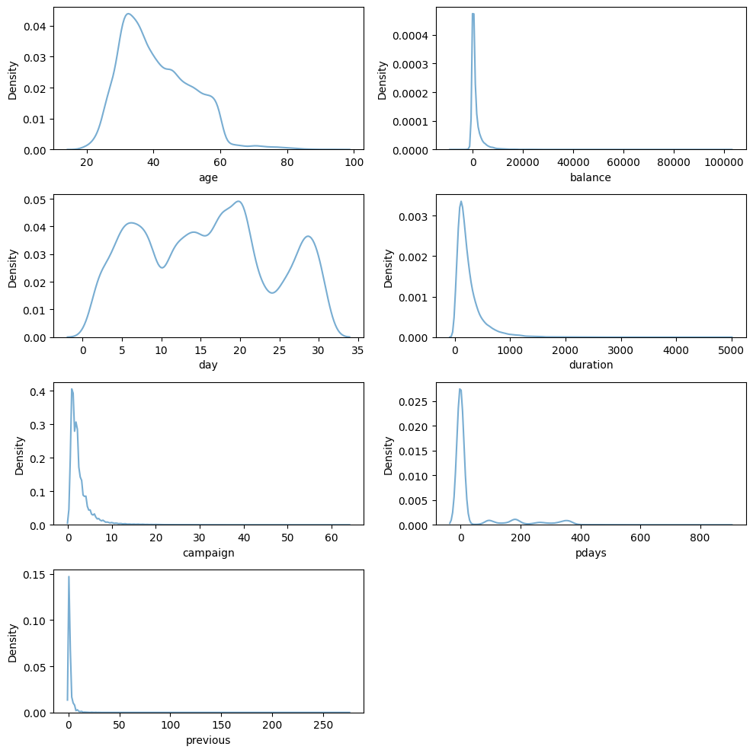
EDA Univariate Analysis.
Age: Nilai distribusi mendekati normal, namun tetap memiliki skew (condong) ke kanan atau positive skewed
Balance, duration, campaign, pdays, dan previous: memiliki kecenderungan positive skewed atau condong ke kanan dan perlu dilakukan handling outlier dan handling distribution
Day: termasuk distribusi multimodal karena memiliki beberapa puncak

Slide 8
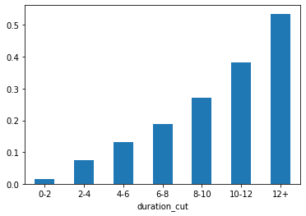
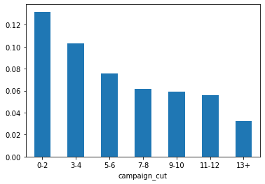
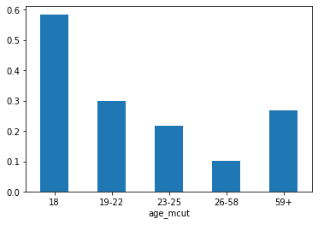
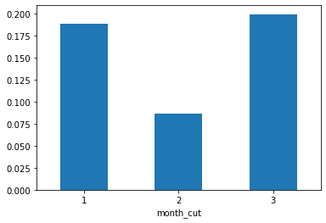
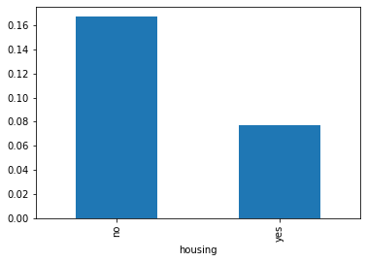
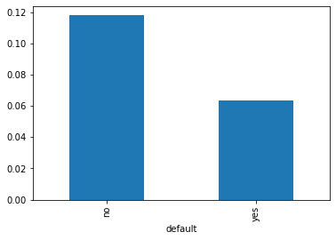
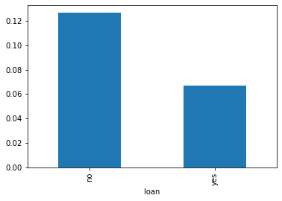
EDA Multivariate Analysis.
duration
campaign
age
month
Durasi telepon (dalam menit) memiliki pola saat durasi meningkat akan diikuti oleh meningkatnya conversion rate dengan cukup stabil
Jumlah campaign yang diberikan ke nasabah memiliki pola yang menurun ketika jumlah campaign yang meningkat.
Kelompok umur 18 tahun memiliki conversion rate terbesar dengan nilai hampir 60%, lalu menurun pada kelompok umur 19-58 tahun, tetapi berbeda dengan kelompok umur 59+ dengan nilai hampir 30%.
Jika dilihat dari kebiasaan bulanan dengan dibagi per caturwulannya, caturwulan 1 dan 3 memiliki tingkat conversion rate dua kali lebih tinggi daripada caturwulan 2.
Terdapat pola yang sama pada kategori housing, loan, dan default yang mana kecenderungannya dua kali lipat pada nilai conversion rate nasabah yang menerima.
housing
default
loan

Slide 9
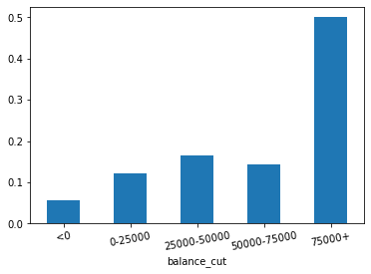
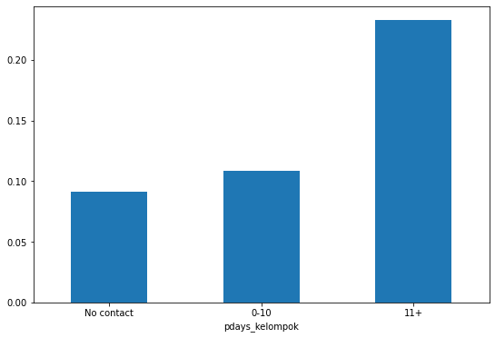
EDA Multivariate Analysis.
balance
pdays
Nasabah yang memiliki balance (saldo) minus maka tingkat conversion ratenya kecil. Lalu kategori 0-75.000 memiliki tingkat conversion rate yang tidak jauh berbeda. Pada nasabah yang memiliki balance lebih dari 75.000 memiliki conversion rate yang paling tinggi jauh dari kelompok nasabah lainnya.
Nasabah yang baru mendapatkan campaign dari bank terkait memiliki tingkat conversion rate yang rendah, sama halnya dengan nasabah yang baru saja dikontak (0-10 hari), sedangkan pada nasabah yang diberikan campaign kembali pada lebih dari 11 hari memiliki conversion rate di atas 20%

Slide 10
Business Insight.
Tim bisnis dapat memfokuskan untuk melakukan penambahan jumlah campaign terhadap kelompok umur 18 tahun yang memiliki conversion rate hampir 60%, juga memfokuskan campaign terhadap kelompok umur 19-22, 23-25, dan 59+ tahun yang memiliki conversion rate 20-30%
Menghindari campaign ke nasabah dengan balance (saldo) yang minus karena memiliki tingkat conversion rate yang sangat rendah, yaitu hanya 5% dan memprioritaskan nasabah dengan balance (saldo) lebih dari €75.000 karena memiliki conversion rate hingga 50%
Memprioritaskan pelaksanaan campaign pada caturwulan 1 dan caturwulan 3 dimana pada dua caturwulan tersebut tingkat conversion ratenya mencapai 20%, dua kali lipat lebih tinggi daripada caturwulan 2
Bank dapat lebih fokus untuk meningkatkan kualitas daripada kuantitas pada setiap campaign karena terdapat kecenderungan pola menurun ketika jumlah campaign naik dan meningkat saat durasi campaign tersebut meningkat.

Slide 11
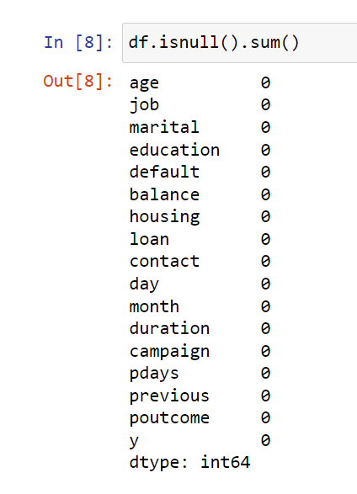
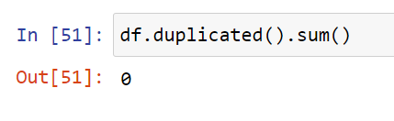
Data Cleansing.
Missing Value, Data Duplicated
Dataset yang digunakan terdiri dari 45.211 baris dengan 17 kolom data nasabah yang pernah diberikan campaign untuk membuka akun deposito berjangka. Berdasarkan hasil dari pengolahan data cleansing, pada dataset tersebut tidak terdapat missing value maupun duplicate data yang perlu diproses.

Slide 12
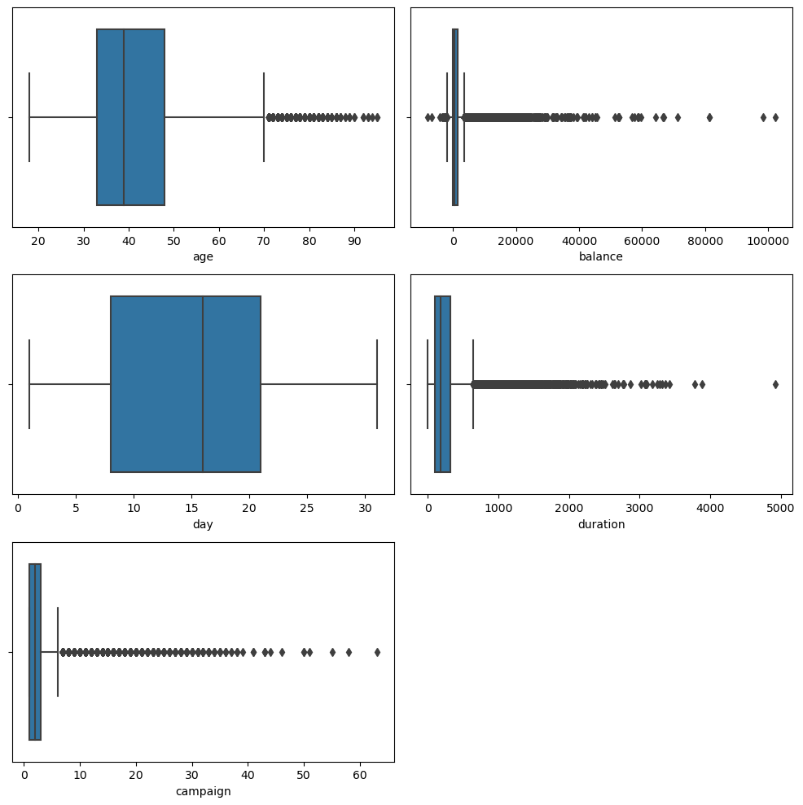
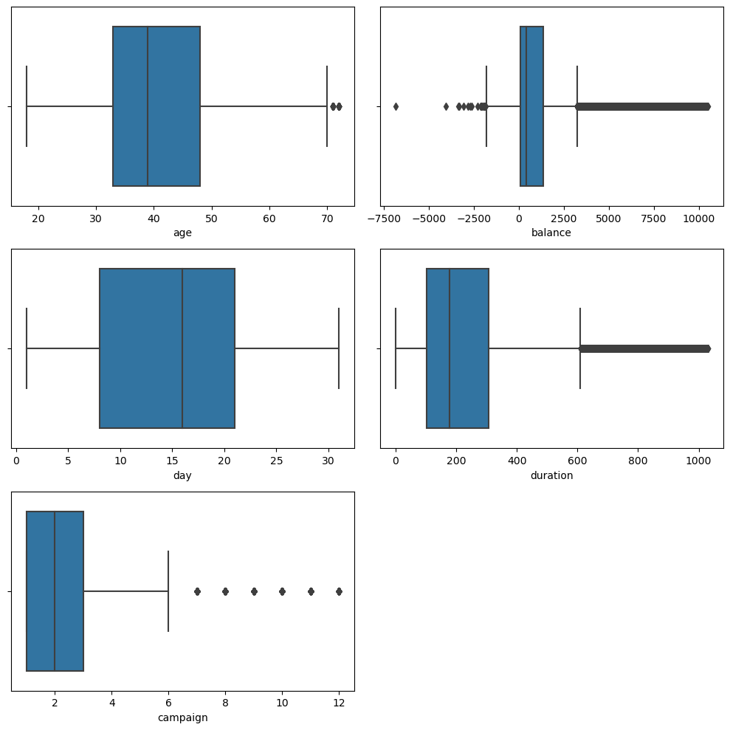
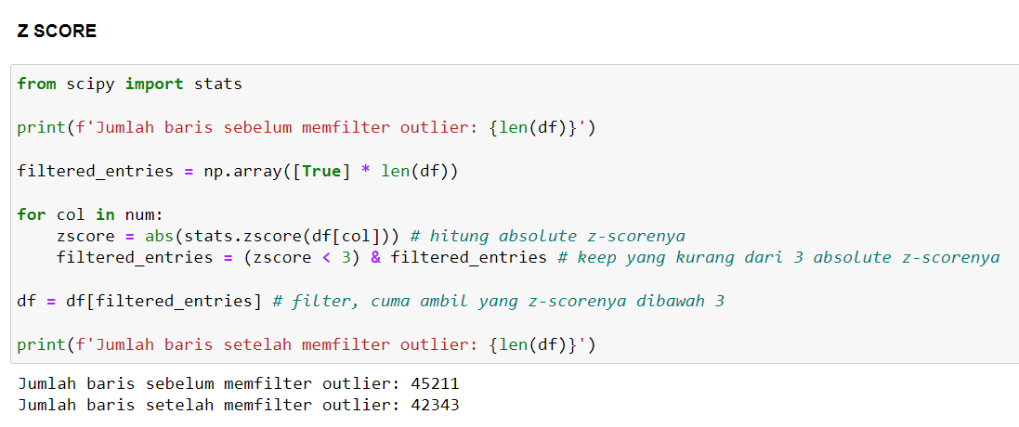
Data Cleansing.
2. Handle Outliers
Sebelum handling outlier
Dataset yang digunakan dilakukan handling outlier untuk membuat sebuah skenario saat dilakukan modeling data pada stage selanjutnya. Skenario tersebut untuk mendapatkan pilihan model yang maksimal pada proses modeling data
Setelah handling outlier

Slide 13
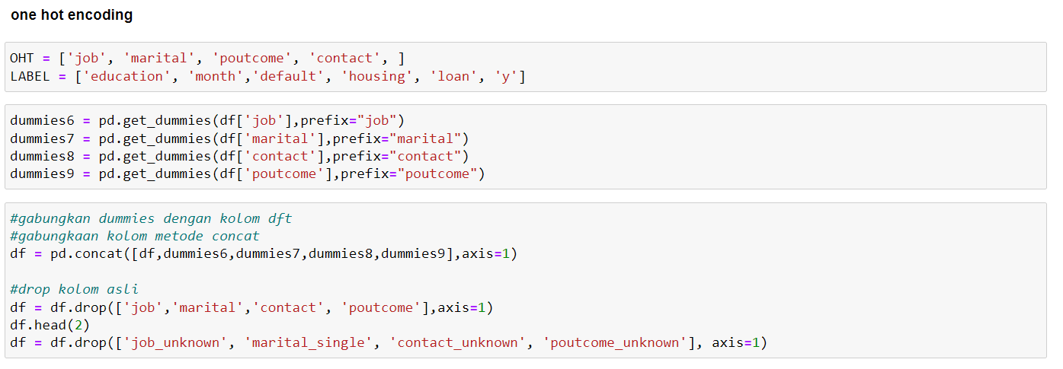
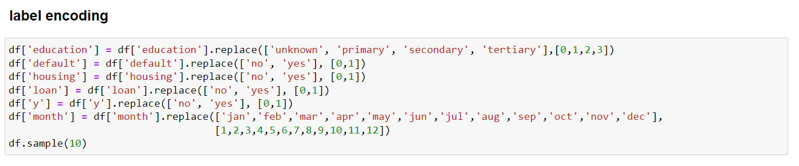
Data Cleansing.
3. Feature Encoding

Slide 14
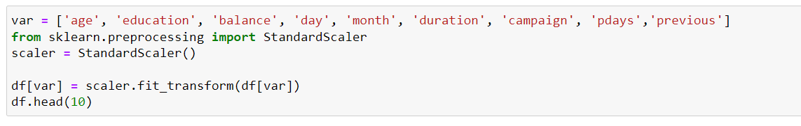
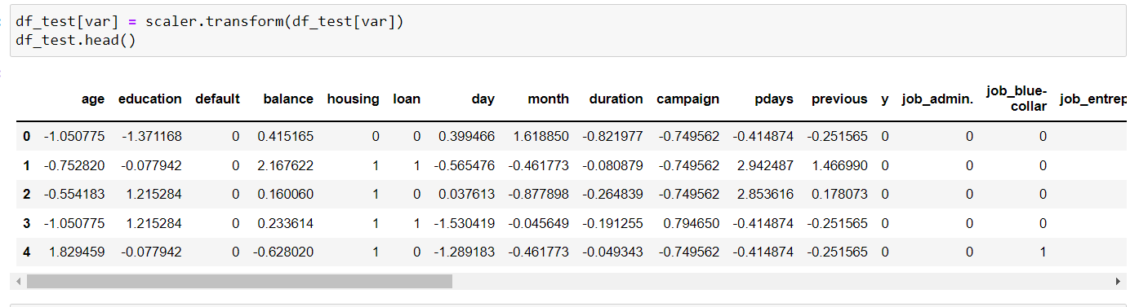
Data Cleansing.
3. Feature Transformation
Fit Transform pada data train
Transform pada data test

Slide 15
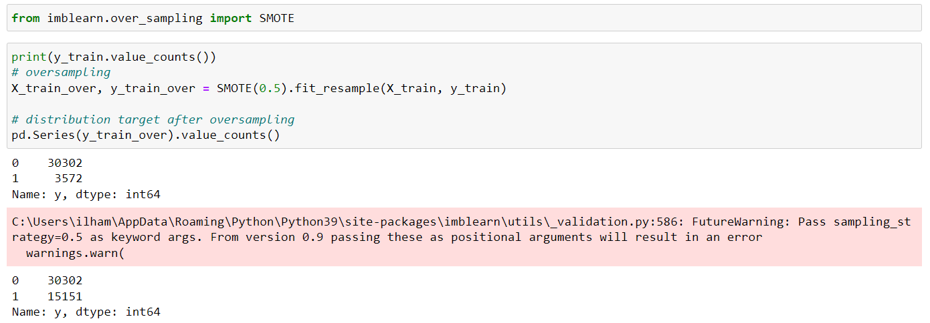
Data Cleansing.
4. Handle Class Imbalance
Handle class imbalance using SMOTE oversampling
Pada hasil SMOTE di atas dapat dilihat bahwa data sebelum dan sesudah dilakukan SMOTE terlihat lebih seimbang.
Dataset yang digunakan dilakukan handling class imbalance untuk membuat sebuah skenario saat dilakukan modeling data pada stage selanjutnya. Skenario tersebut untuk mendapatkan pilihan model yang maksimal pada proses modeling data.
Jumlah target setelah oversampling SMOTE

Slide 16
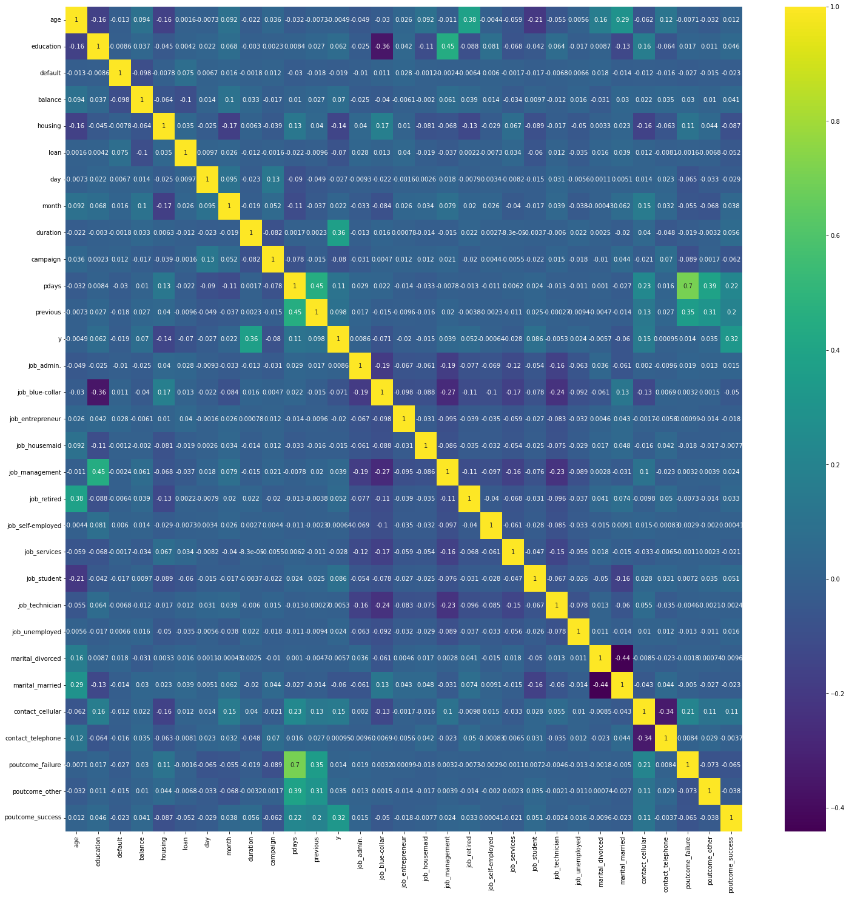
Feature Engineering.
Feature Selection
Terdapat fitur yang memiliki korelasi yang cukup besar terhadap target (y), yaitu:
- duration (0.36)
- poutcome_success (0.31)
- housing
- pdays
- previous
- contact cellular
Terdapat pula fitur yang korelasinya rendah terhadap target {y} yaitu prefix job, bisa jadi feature job merupakan kolom yang kurang relevan nanti ketika membangun model.
Juga didapati multi-colinearity 2 fitur selain target, dengan nilai korelasi 0.7, yaitu fitur pdays dan poutcome_failure.

Slide 17
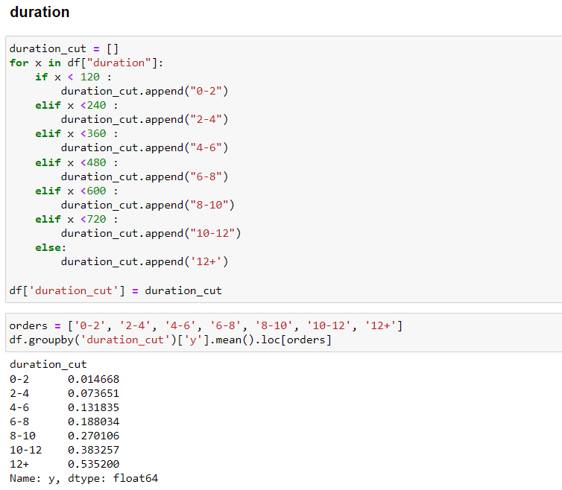
Feature Engineering.
2. Feature Extraction
Membagi nilai pada fitur duration menjadi 7 bagian berdasarkan durasi per 2 menit. Terlihat bahwa semakin tinggi durasi menelpon, maka akan semakin tinggi conversion rate-nya

Slide 18
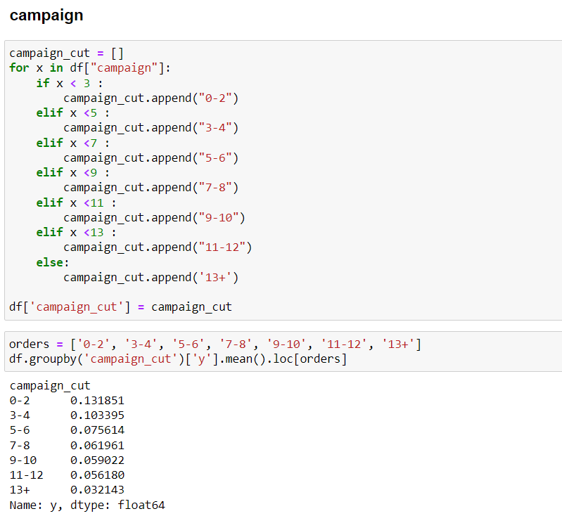
Feature Engineering.
2. Feature Extraction
Membagi nilai pada fitur campaign menjadi 7 bagian berdasarkan jumlah campaign yang dilakukan. Dapat dilihat bahwa meningkatnya jumlah campaign akan berbanding terbalik dengan conversion ratenya.

Slide 19
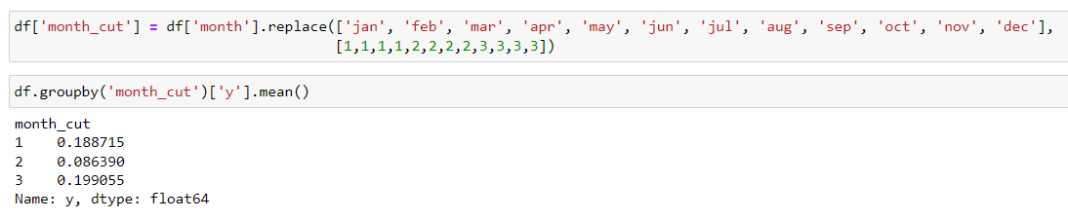
Feature Engineering.
2. Feature Extraction
Membagi nilai pada fitur campaign menjadi 3 bagian per 4 bulan datau per caturwulan. Dapat dilihat bahwa nilai pada caturwulan 1 dan 3 lebih besar daripada nilai caturwulan ke 2

Slide 20
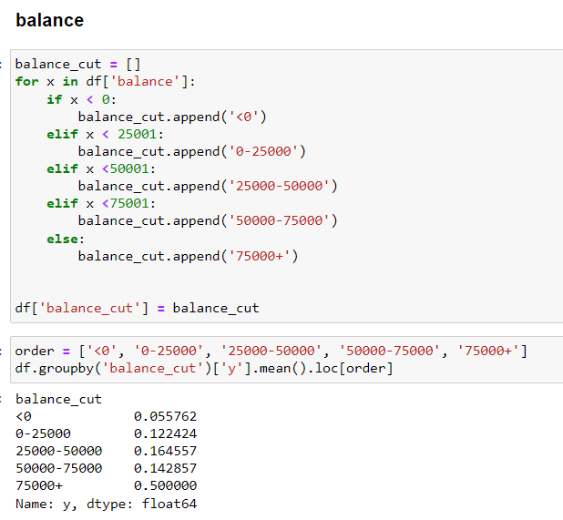
Feature Engineering.
2. Feature Extraction
Membagi nilai pada fitur balance menjadi 5 bagian berdasarkan nilai balance mulai dari nilai minus dan dibagi per 25000 euro. Dapat dilihat bahwa nasabah dengan nilai balance lebih dari 75000 euro memiliki tingkat conversion rate yang tinggi.

Slide 21
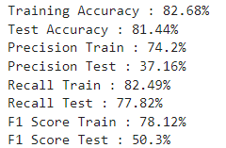
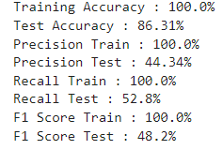
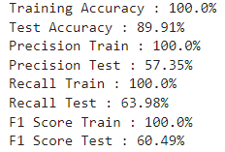
Modeling.
Logistic Regression dengan Smote
DecisionTreeClassifier dengan Smote
RandomForestClassifier dengan Smote
Berdasarkan ketiga model tersebut, performa machine learning belum maksimal, sehingga masih perlu dilakukan permodelan dengan menggunakan XBGoost dengan metode yang sama menggunakan SMOTE dengan threshold 0,43.

Slide 22
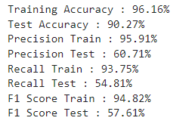
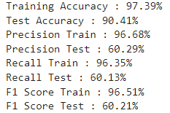
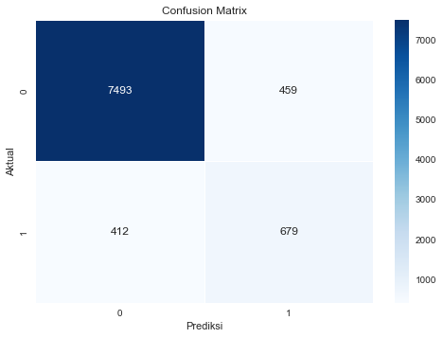
Modeling.
XGBoost Classifier Using Smote
Sebelum hyperparameter tuning
Setelah hyperparameter tuning
Confusion matrix model XGBoost dengan Smote hasil hyperparameter tuning
XGBClassifier menggunakan SMOTE yang dilakukan hyperparameter tuning dengan parameter (random_state=42, eval_metric='logloss') dan mengatur threshold menjadi 0.43 dapat meningkatkan performa model sehingga kinerja model dapat lebih maksimal. Untuk itu, model tersebut menjadi model yang memiliki performa paling maksimal.

Slide 23
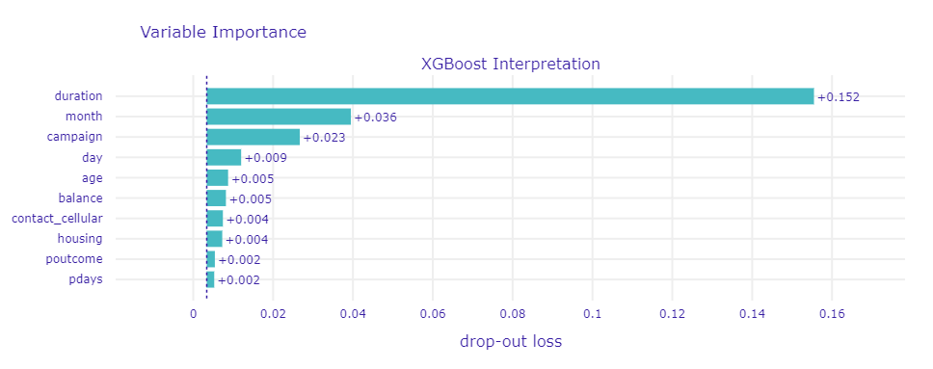
Feature Importance.
Berdasarkan visualisasi dengan menggunakan variabel importance dalex, fitur yang berperan penting dalam model XGBoost “duration” dengan nilai tertinggi, yaitu +0.152 dan diikuti dengan month dan campaign. Untuk fitur lainnya hanya mendapatkan nilai kurang dari 0.02

Slide 24
Business Insight.
Berdasarkan hasil EDA dan knowledge dari Machine Learning berikut beberapa Business Insight yang dapat dilakukan oleh tim bisnis:
Durasi yang efektif untuk melakukan campaign pada kelompok umur 18-25 adalah 4-6 menit, sedangkan untuk kelompok umur diatas 25 durasi efektifnya 10-12 menit.
Mengurangi jumlah campaign terhadap kategori balance yang minus karena memiliki tingkat conversion rate yang sangat rendah yaitu hanya 5%
Lebih fokus meningkatkan kualitas tiap campaign daripada kuantitas campaign, karena terdapat kecenderungan pola menurun ketika jumlah campaign naik.
Tim bisnis dapat memfokuskan campaign dengan melakukan penambahan jumlah campaign terhadap kelompok umur 18 dimana mereka memiliki conversion rate hampir 60%, juga memfokuskan campaign terhadap kelompok umur 19-22, 23-25, dan 59+ dimana memiliki conversion rate 20 30%

